Slide 1

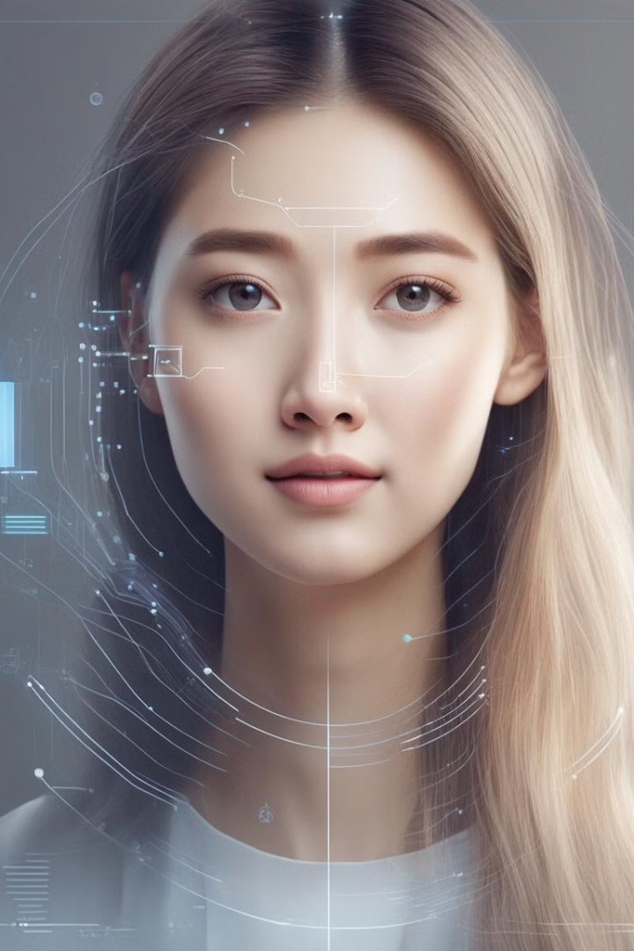
얼굴 인식 프로그램 개발 프로젝트
최신 딥러닝 기술을 활용하여 정확하고 효율적인 얼굴 인식 솔루션을 개발합니다.
by 정성원

Slide 2
프로젝트 개요
프로젝트 목표
프로그램
기대 효과
얼굴 인식 기술을 활용한 보안 시스템 개발
딥러닝, 매니저 프로그램, 얼굴인식 프로그램
정확한 얼굴 인식을 통한 높은 보안성

Slide 3
프로젝트 목표
얼굴 인식 기술을 활용한 보안 시스템 개발
딥러닝 알고리즘을 통한 정확한 얼굴 인식 기능 제공
전체 코드 - https://github.com/Jeong-Seongwon/portfolio/tree/main/face_recognition

Slide 4
사용된 기술들
Python
OpenCV , PIL - 이미지 처리
Sklearn - 학습할 데이터와 테스트 데이터 분할
Tensorflow - 모델 딥러닝
Tkinter - GUI 프로그램 구축

Slide 5
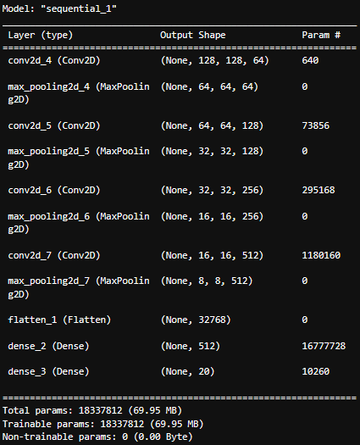
딥러닝
이 프로젝트에는 간단한 CNN 모델을 사용하여 얼굴 인식 모델을 구현하였습니다. 간단한 신경망 아키텍처를 활용하여 높은 정확도와 효율성을 달성하였습니다.
전체 코드 - https://github.com/Jeong-Seongwon/portfolio/tree/main/face_recognition

Slide 6
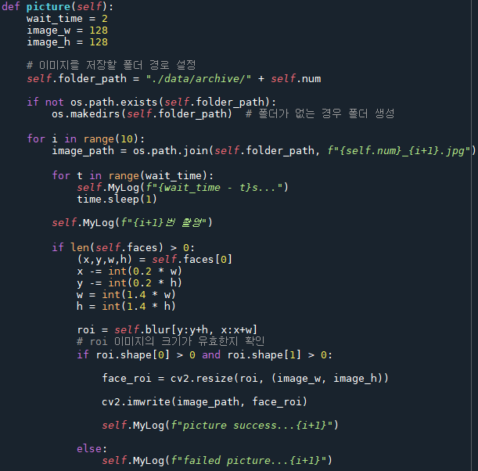
매니저 프로그램
프로그램의 관리 및 사용자 인터페이스 제공
매니저 프로그램의 역할과 주요 기능
- 새로운 사람의 정보 저장
- 사진을 찍어 확인 후 모델 딥러닝
↑영상에서 얼굴 사진 찍는 코드
전체 코드 - https://github.com/Jeong-Seongwon/portfolio/tree/main/face_recognition

Slide 7
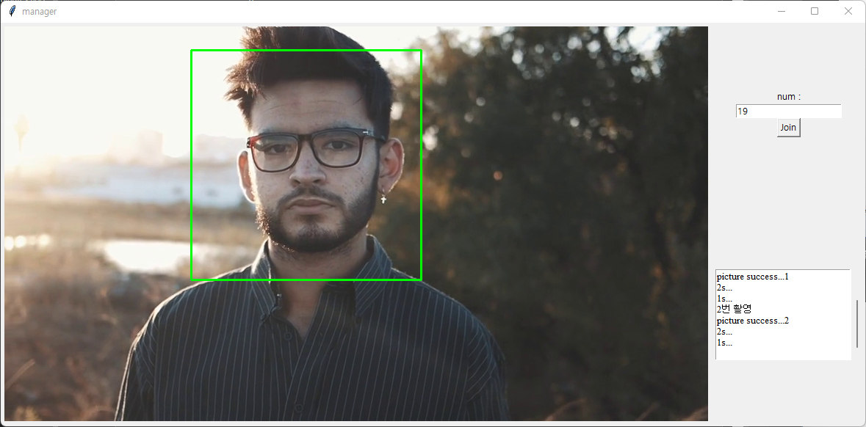
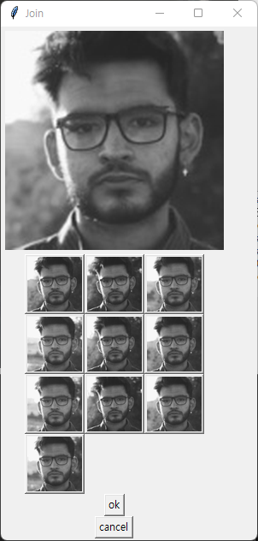
매니저 프로그램 UI
매니저 프로그램
사진 확인
새로운 정보를 입력후 사진 찍기
사진 확인 후 딥러닝

Slide 8
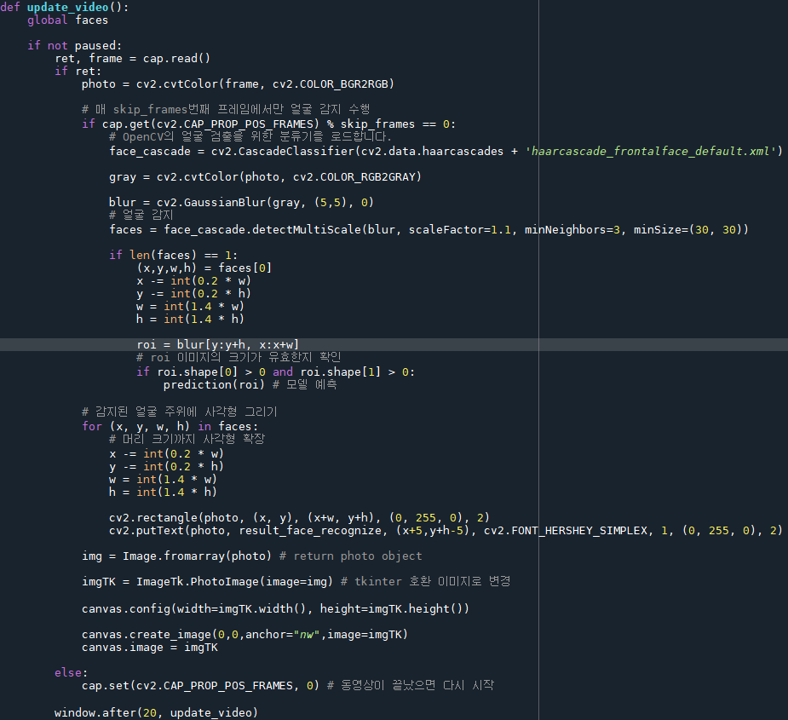
얼굴 인식 프로그램
openCV의 얼굴 검출 분류기를 로드하여 얼굴을 감지하고 얼굴 주위에 사각형을 그립니다.
얼굴 감지 수행 프레임을 20으로 하여 영상 재생에 과부하가 걸리지 않게 합니다.
카메라가 없어 동영상으로 대체했습니다.
전체 코드 - https://github.com/Jeong-Seongwon/portfolio/tree/main/face_recognition

Slide 9
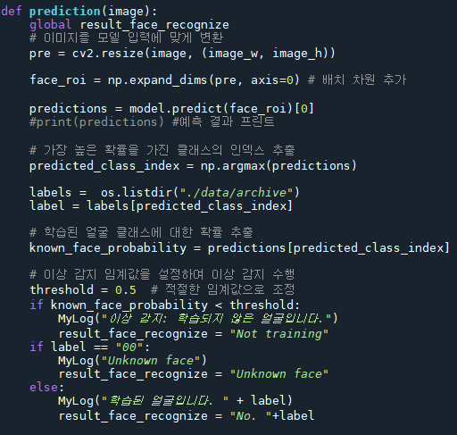
얼굴 인식 코드 예시
감지한 얼굴을 미리 딥러닝한 모델을 가지고 예측합니다.
이상 감지 임계값을 설정하여 이상 감지를 수행합니다. 데이터 양의 부족으로 이상 감지가 제대로 수행되지 않아서 미확인 인물 사진들을 “00” 레이블에 넣어 학습시켰습니다.
가장 높은 확률을 가진 클래스를 추출하여 해당 정보를 출력합니다.
전체 코드 - https://github.com/Jeong-Seongwon/portfolio/tree/main/face_recognition

Slide 10
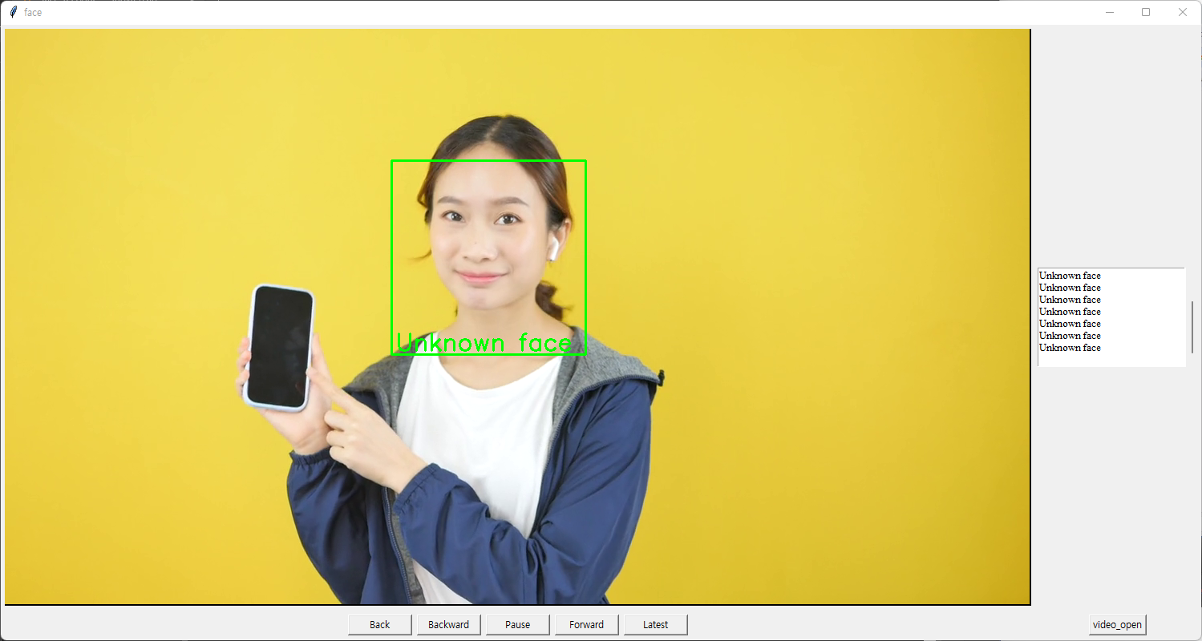
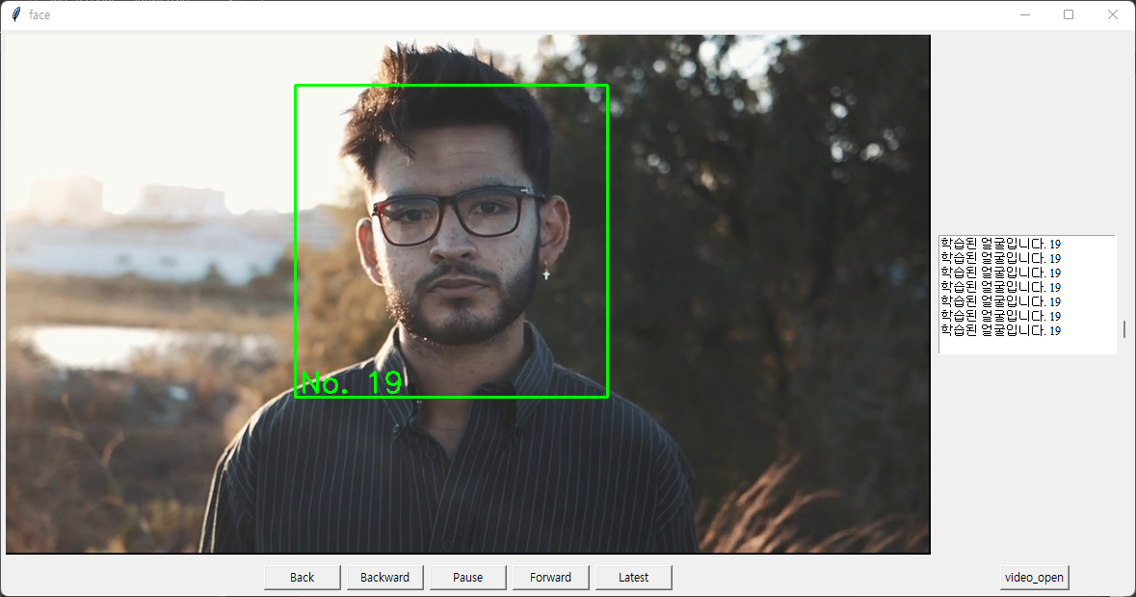
얼굴 인식 프로그램 UI
Unknown Face
Train Face
학습 하지 않은 얼굴 인식
학습한 얼굴 인식

Slide 11
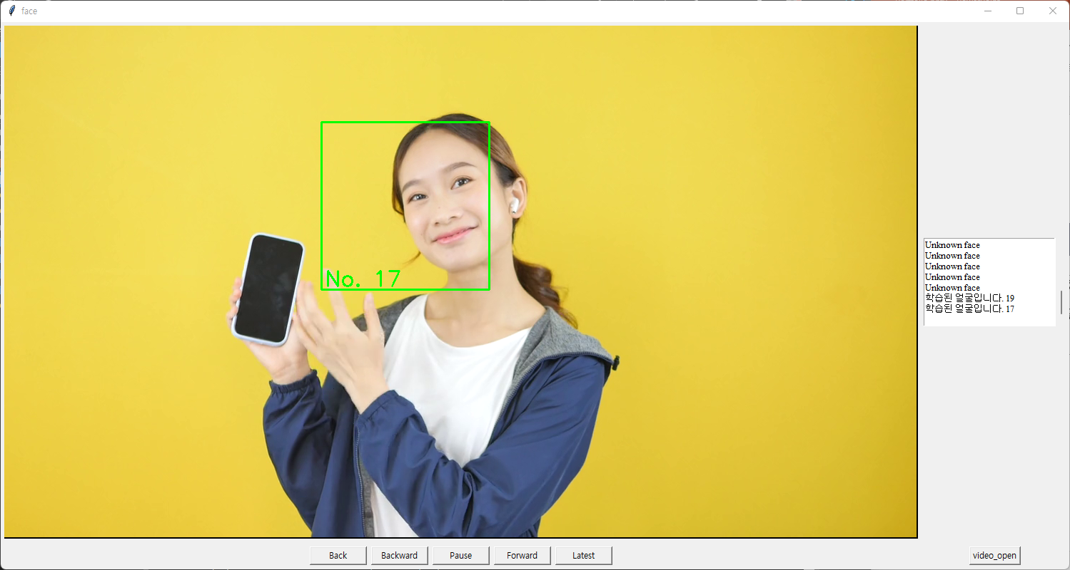
성능 및 결과
예측 정확도가 다소 아쉬움
학습한 데이터와 다른 각도의 얼굴 사진을 다른 사람으로 인식하는 경우 발생

Slide 12
결론 및 향후 계획
프로젝트 성공적 완료
딥러닝 및 얼굴 인식 기술 활용으로 목표 달성
정확도 향상 방안 연구
데이터셋 확장 및 모델 개선을 통한 정확도 제고
프로그램 개선 방안
데이터 베이스와 연결해 출결 시스템이나 IOT와 연계해서 보안 프로그램으로 개선

